Slide 1

STATI GENERALI DELLA LOGISTICA
DEL NORD-EST 2025
La rete transeuropea di trasporto e
i Corridoi di trasporto europei
Alessandro Gnolfo

Slide 2
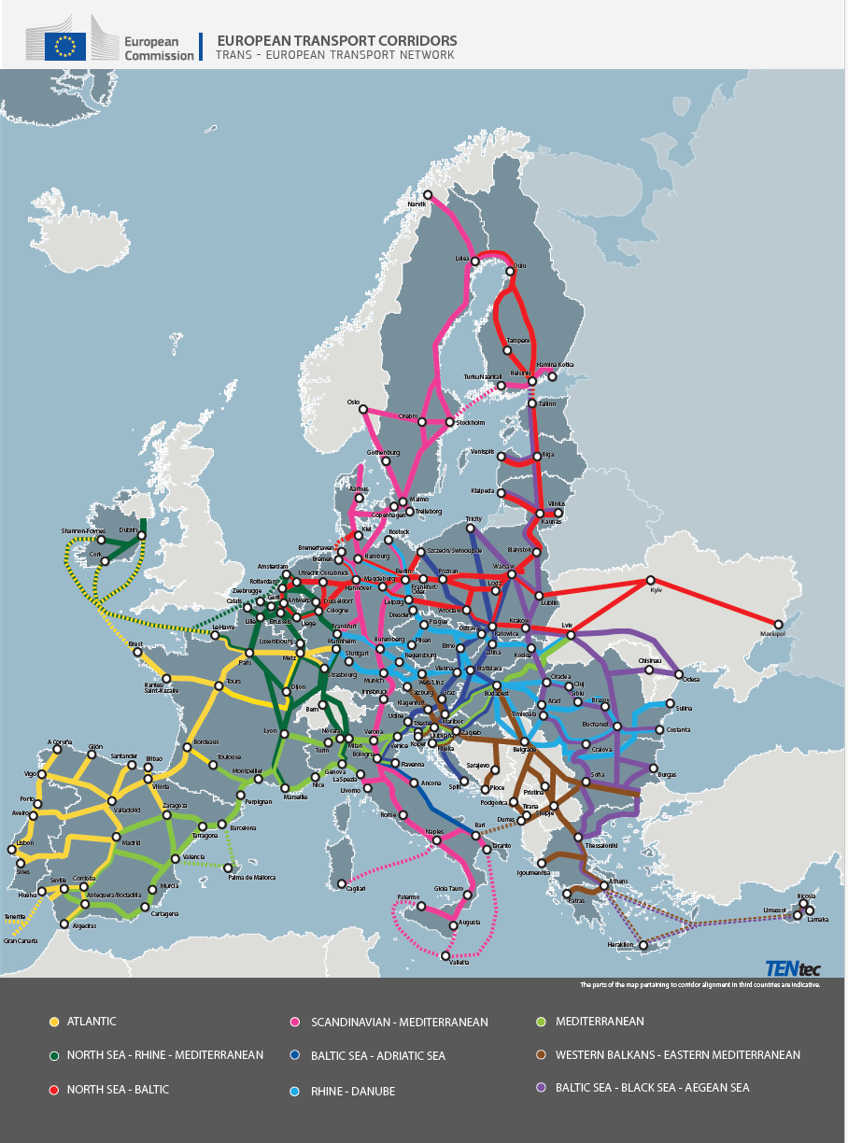
I nove Corridoi di Trasporto Europei
Estensione di quattro corridoi europei di trasporto all'Ucraina e alla Repubblica moldova;
rimozione della Russia e della Bielorussia dalle mappe indicative TEN-T.
Cinque interessano il territorio italiano:
Mare del Nord-Reno- Mediterraneo
Scandinavo Mediterraneo
Mar Baltico-Mar Adriatico
Mediterraneo
Balcani Occidentali – Mediterraneo Orientale

Slide 3
Regolamento 1679/2024 - principali novità introdotte/1
l’incremento della capacità e del numero dei terminali logistici, in modo tale da adattarsi alle previsioni della domanda di traffico per i prossimi decenni
il rafforzamento del ruolo trasporti marittimi sulle brevi e medie distanze, nella direzione della decarbonizzazione della logistica
l’attuazione del sistema europeo di gestione del traffico ferroviario (ERTMS) su tutta la rete, l'aumento della circolazione dei treni merci più lunghi, la velocità minima di 160 km/h per i treni passeggeri, puntualità e tempi di attesa massimi alle frontiere
aree di parcheggio sicure sulla rete stradale centrale ed estesa per garantire migliori condizioni di lavoro e di riposo agli autisti professionisti

Slide 4
Regolamento 1679/2024 - principali novità introdotte/2
la dimensione della sostenibilità urbana è centrale nel nuovo Regolamento TEN-T: i 431 maggiori centri urbani dell’Unione, dei quali 50 in Italia, dovranno prevedere Piani per la Mobilità Urbana Sostenibile (PUMS), al fine di promuovere una mobilità urbana efficiente e a basse/zero emissioni
l’utilizzo della digitalizzazione e delle nuove tecnologie per migliorare l’efficienza dei sistemi di trasporto
I collegamenti ferroviari efficienti di porti e aeroporti principali consentendo servizi a lunga percorrenza
punti di ricarica elettrica e punti di rifornimento per carburanti alternativi, come l'idrogeno

Slide 5
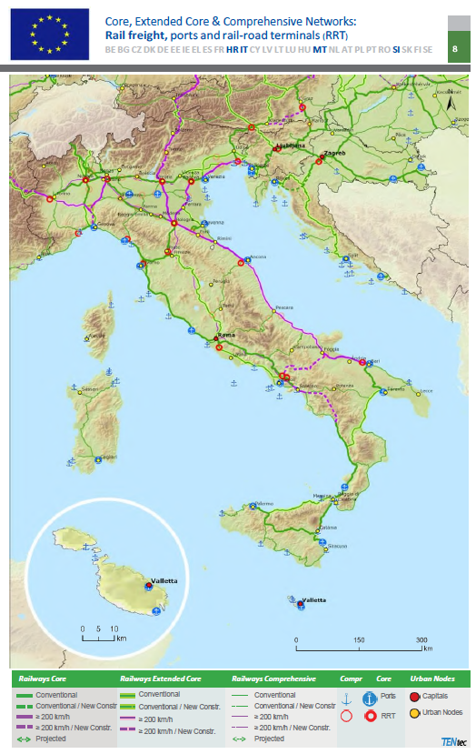
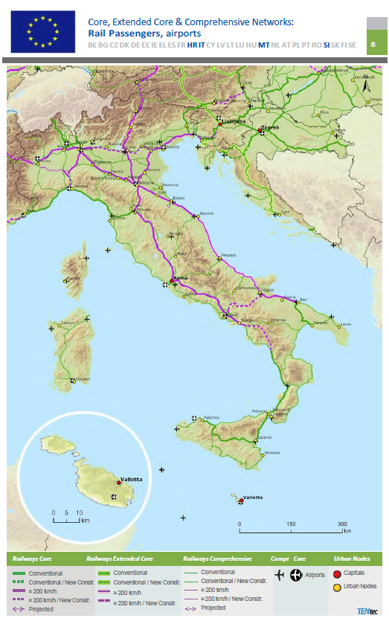
La nuova configurazione della rete TEN-T in Italia/1
Rete ferroviaria passeggeri e merci (con presenza di porti, aeroporti, terminali ferroviario-stradali e nodi urbani)

Slide 6
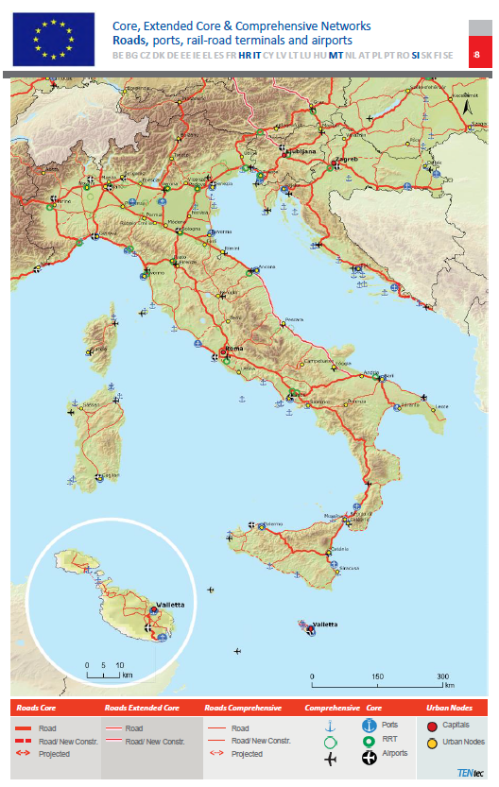
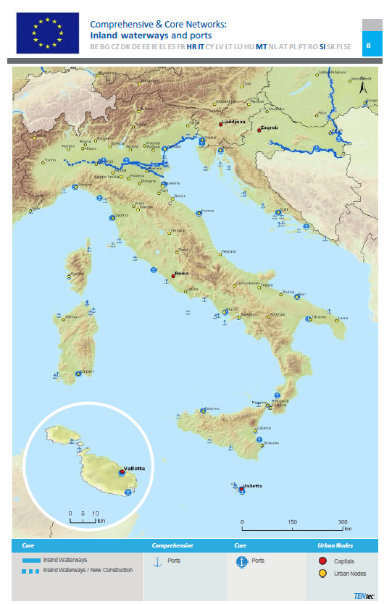
La nuova configurazione della rete TEN-T in Italia/2
Rete stradale (con presenza di porti, aeroporti, terminali ferroviario-stradali e nodi urbani)
Vie di navigazione interna (con presenza di porti, e nodi urbani)
Notes:
Procedura legislativa ordinaria, metodologia, criteri rigorosi armonizzati

Slide 7
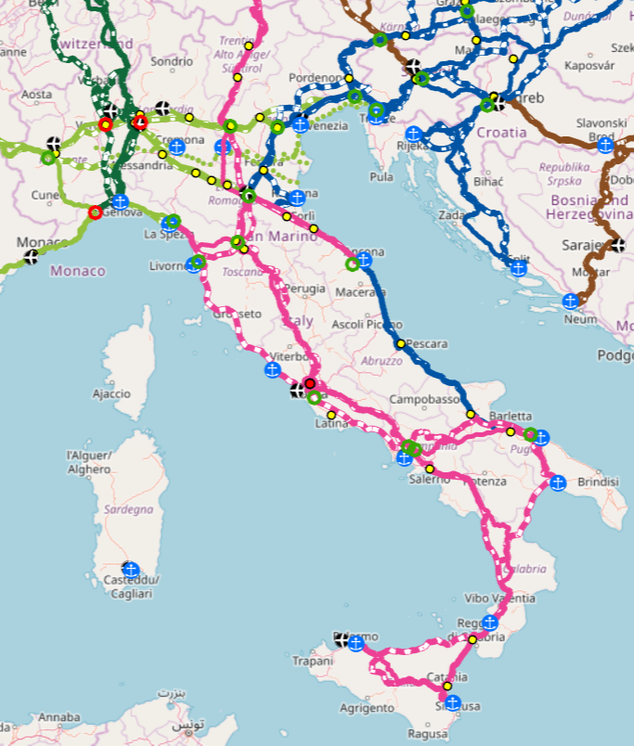
I cinque Corridoi di Trasporto Europei in Italia
Mare del Nord-Reno- Mediterraneo
Scandinavo Mediterraneo
Mar Baltico-Mar Adriatico
Mediterraneo
Balcani Occidentali – Mediterraneo Orientale

Slide 8
FOCUS SUI CORRIDOI DEL NORD-EST
Notes:
Piano azione 2018 - esercitazioni

Slide 9
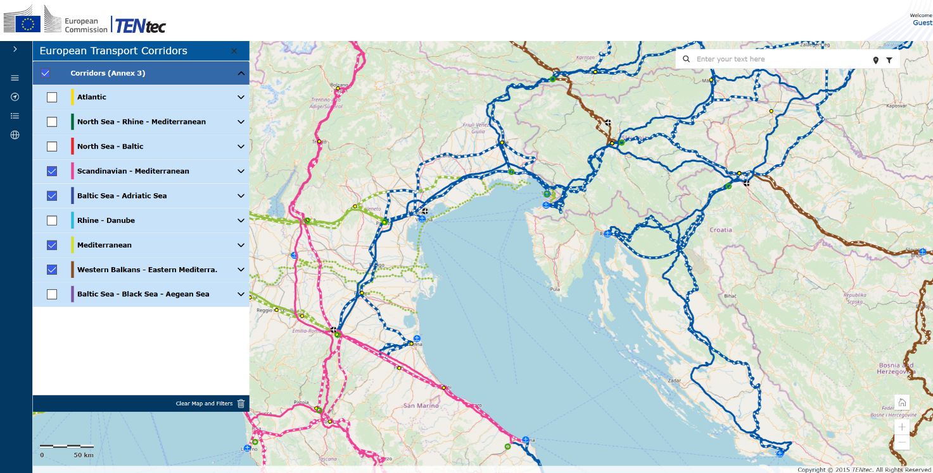
I Corridoi di Trasporto Europei che attraversano l’Italia del Nord-est

Slide 10
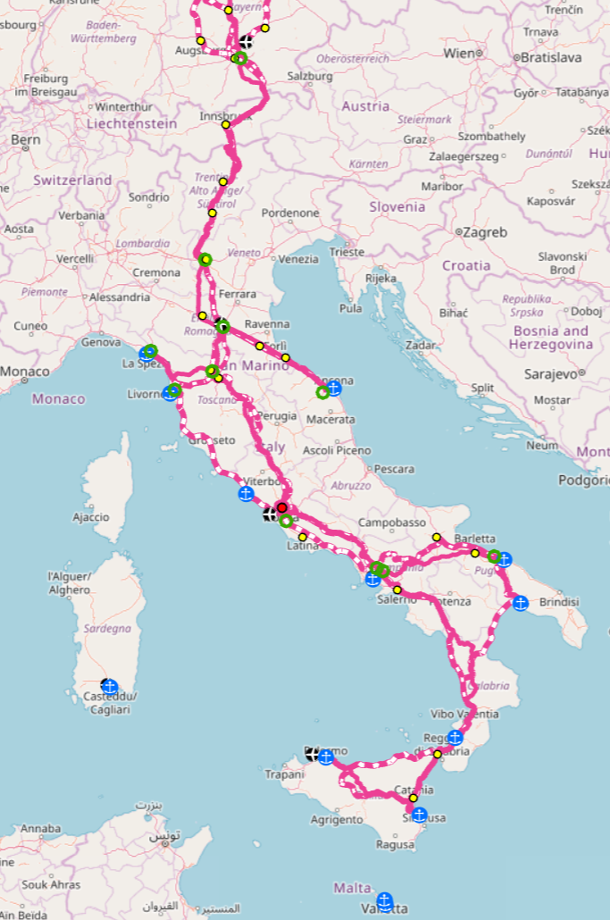
I 5 Corridoi di Trasporto Europei (CTE) in Italia – SCAN-MED
Il Corridoio Scandinavo-Mediterraneo attraversa l’intero stivale, scendendo dal valico del Brennero fino alla Sicilia e passando per 23 nodi urbani.
Si segnala l’importante inclusione del porto di Civitavecchia, che si unisce ai 14 porti marittimi della rete core TEN-T italiana e ai 10 porti presenti su questo corridoio.
Per quanto concerne i nodi, gli aeroporti core che ricadono sul Corridoio sono 5; i terminali ferroviario-stradali core sono, invece, 10
Infine, Giova segnalare la presenza di grandi progetti ferroviari, quali la Galleria di Base del Brennero a nord insieme alle relative tratte di accesso, le linee ferroviarie Napoli-Bari, Salerno-Reggio C. e la Messina-Catania-Palermo.

Slide 11
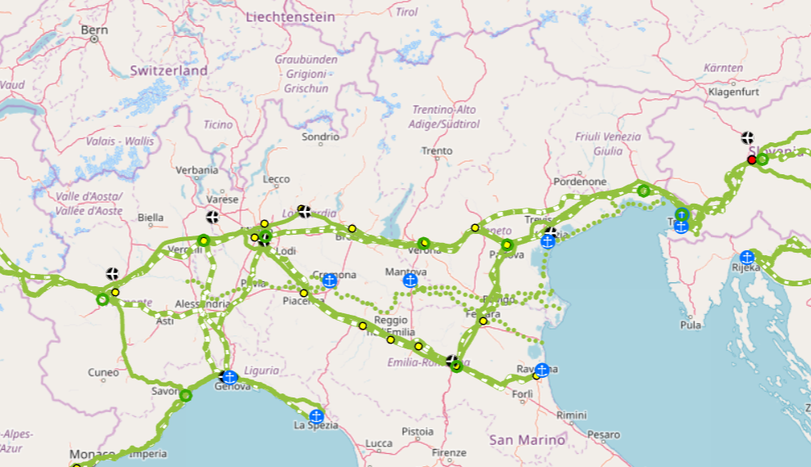
I 5 Corridoi di Trasporto Europei (CTE) in Italia - MED
Il Corridoio Mediterraneo attraversa l’intero Nord Italia da Ovest ad Est.
Vi sono 7 aeroporti (tra cui Venezia), 5 porti marittimi (tra cui Venezia e Trieste), 5 porti interni (tra cui Trieste e Venezia); i terminali ferroviario-stradali core sono invece 9 (tra cui Verona, Padova, Cervignano e Trieste-Fernetti).
Infine, sono presenti sul Corridoio 19 nodi urbani con oltre 100.000 abitanti e/o capoluoghi di Regione. Il Corridoio è caratterizzato da importanti progetti di connessione transfrontaliera con la Francia, la nuova linea ferroviaria Torino-Lione e con la Slovenia, adeguamento della linea ferroviaria Trieste-Divaccia, nonché dal completamento della linea Brescia-Verona-Venezia.

Slide 12
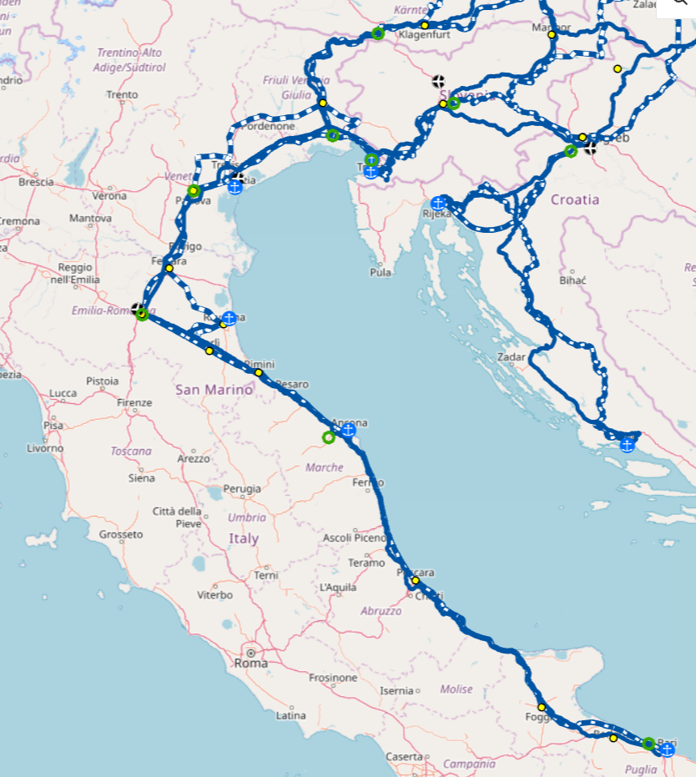
I 5 Corridoi di Trasporto Europei (CTE) in Italia - BSAS
Il Corridoio Mar Baltico-Mare Adriatico collega l’Austria (valico di Tarvisio) e la Slovenia ai porti Core del Nord Adriatico e prolungandosi, nella sua nuova configurazione, lungo la dorsale Adriatica fino a Bari.
Per quanto concerne i nodi, gli aeroporti core che ricadono sul Corridoio sono 2 (Bologna e Venezia); i porti marittimi core inclusi sul tracciato sono 5 (tra cui Venezia e Trieste) e i porti interni sono 3 (Ravenna, Trieste e Venezia); i terminali ferroviario-stradali core sono, invece, 7 (tra cui Padova, Cervignano, Trieste-Fernetti).
Infine, sono presenti sul Corridoio, ben 14 nodi urbani con oltre 100.000 abitanti e/o capoluoghi di Regione. Tra i grandi progetti sul Corridoio si ritrova il progetto ferroviario di adeguamento della linea Bologna-Bari.

Slide 13
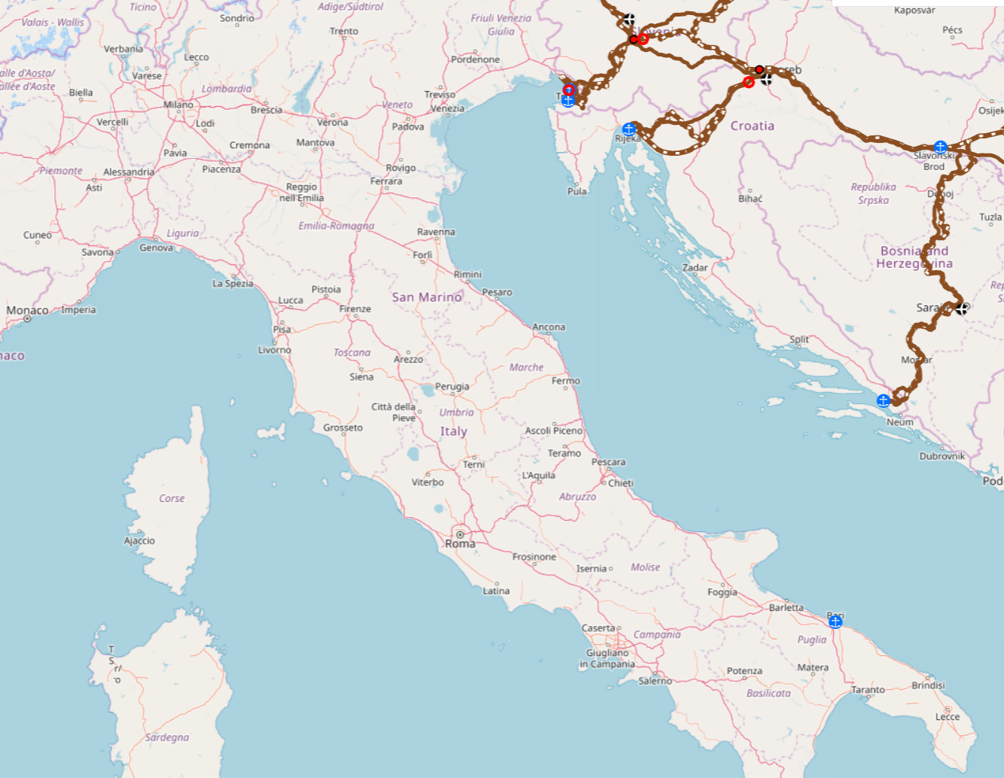
I 5 Corridoi di Trasporto Europei (CTE) in Italia - WBEM
Il Corridoio Balcani Occidentali–Mediterraneo Orientale, di nuova istituzione, assume un ruolo essenziale, in quanto per la prima volta coinvolge nell’impegno di attuazione anche i Paesi terzi localizzati nell’area dei Balcani Occidentali.
Il Corridoio prevede l’inserimento dell’Italia nel suo tracciato con la sezione di collegamento terrestre “Trieste-Lubiana” e la sezione marittima “Sofia-Skopje-Durazzo-Bari”, sostituendo e aggiornando in parte il vecchio tracciato del Corridoio Orient-East-Med.
Vi giacciono 2 porti (Trieste e Bari), un terminale merci (Trieste-Fernetti) e il nodo urbano di Trieste.

Slide 14
IL PROSSIMO QFP E
IL CONNECTING EUROPE FACILITY 3
Notes:
Piano azione 2018 - esercitazioni

Slide 15


Quadro finanziario pluriennale 2028-2034 e CEF 3
Dotazione totale: 1.985 mld €
Coesione e agricoltura: 865 mld €
Competitività economica: 590 mld €, di cui 81,428 mld € destinati al Connecting Europe Facility
Connecting Europe Facility – transport: 51,515 mld €, inclusi 17,651 mld € destinati alla Military Mobility

Slide 16
GRAZIE PER L’ATTENZIONE

